Slide 1

Positionsbestimmung drahtloser mobiler eingebetteter Systeme mittels Time Difference of Arrival

Slide 2
Gliederung
Einleitung
Grundlagen
Implementierung
Modultest
Zeitsynchronisation
Software ← welche schritte macht die software zur positionsbestimmung
Auswertung
Unit tests
Praktische Durchführung
Positionsbestimmung drahtloser mobiler eingebetteter Systeme mittels Time Difference of Arrival

Slide 3
Einleitung
Problem:
„Eine Positionsbestimmung im Zentimeterbereich durchzuführen“
Lösung:
Kommunikation zwischen Master und Slave
2,4GHz Funk
Hörbaren Schall
Zeitsynchronisation
Precision Time Protocol (PTP)
Positionsgleichungen lösen
Time Difference of Arrival
Positionsbestimmung drahtloser mobiler eingebetteter Systeme mittels Time Difference of Arrival

Slide 4
Grundlagen – Master /Slave
Software:
RIOT – The friendly Operating System for the Internet of Things
Echtzeitfähig
Fokus – Drahtlose Sensornetzwerke
Multithreading
Ist mit SAMR21 kompatibel
Hardware:
Atmel SAM R21 Xplained Pro Board
RIOT OS
Integriertes 2,4GHz Funkmodul
Integrierbarkeit in vorhandene Systeme
SparkFun Sound Detector
Detektion von Hörbarem Schall
TTL – Ausgang
Veränderbare Empfindlichkeit
Positionsbestimmung drahtloser mobiler eingebetteter Systeme mittels Time Difference of Arrival

Slide 5
Grundlagen – Master /Slave
Lautsprecher
24V Betriebsspannung
Lauter PIEP – Ton → andere Töne werden überlagert
Positionsbestimmung drahtloser mobiler eingebetteter Systeme mittels Time Difference of Arrival

Slide 6
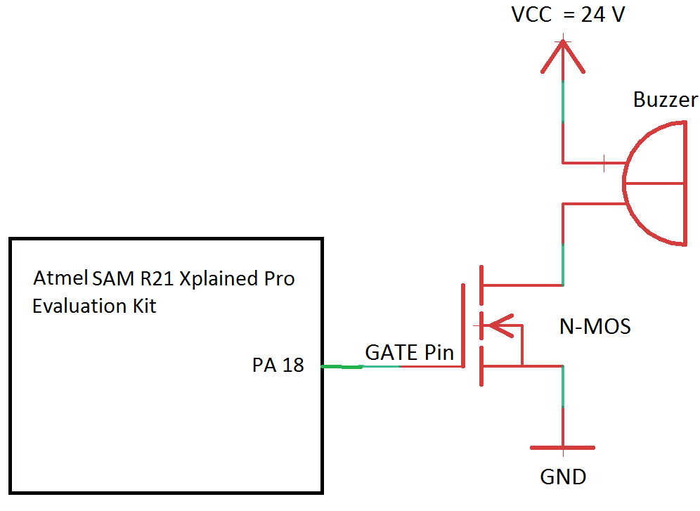
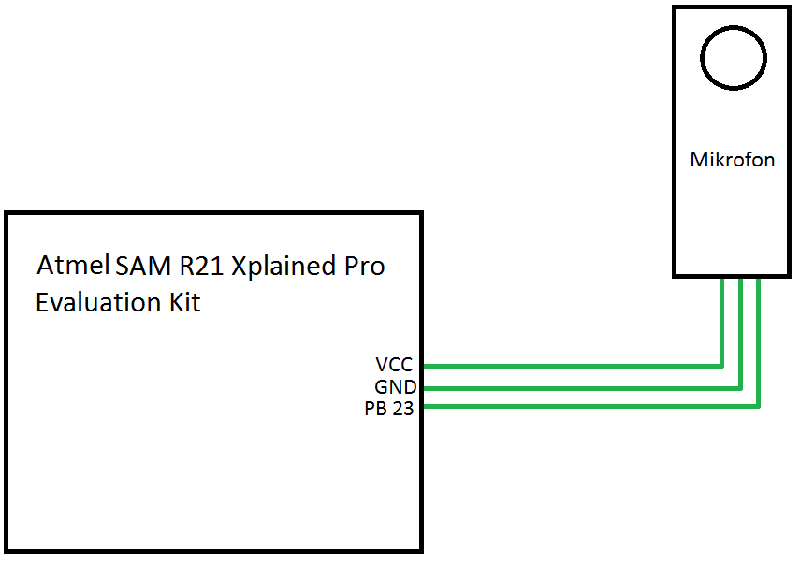
Grundlagen – Master /Slave
Master: Slave:
Positionsbestimmung drahtloser mobiler eingebetteter Systeme mittels Time Difference of Arrival

Slide 7
Grundlagen – Zeitsynchronisation
Problem:
„Keine gemeinsame Zeitbasis vorhanden“
Lösung:
Precision Time Protocol (PTP)
Hierarchielose kleine Sensornetzwerke spezialisiert
Hohe Genauigkeit
Positionsbestimmung drahtloser mobiler eingebetteter Systeme mittels Time Difference of Arrival

Slide 8
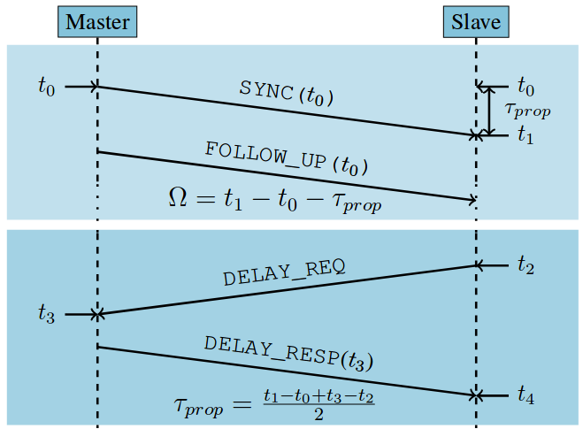
Grundlagen – Zeitsynchronisation
Laufzeitverzögerung
Bestimmung des
PINGs
Synchronisation der
Zeit
Request / Response –
Nachrichtenaustausch
Positionsbestimmung drahtloser mobiler eingebetteter Systeme mittels Time Difference of Arrival

Slide 9
Grundlagen – Time Difference of Arrival
Methode zur Positionsbestimmung
Positionsbestimmung drahtloser mobiler eingebetteter Systeme mittels Time Difference of Arrival

Slide 10
Einleitung / Problemstellung
Problem:
Irgendwas labern TDOA – Zeitsync - …
Lösung:
Positionsgleichungen lösen
Time Difference of Arrival
Zeitsynchronisation
Precision Time Protocol (PTP)
Kommunikation zwischen Master und Slave
2,4GHz Funk
Hörbaren Schall
Positionsbestimmung drahtloser mobiler eingebetteter Systeme mittels Time Difference of Arrival

Slide 11
Verwendete Hardware / Software
Master | Slave
Atmel SAM R21 Xplained Pro Board | Atmel SAM R21 Xplained Pro Board
SparkFun Sound Detector | Lautsprecher Handelsüblich (24 V)
RIOT OS | RIOT OS
Ultraschallsensor
433 MHz Funk Transmitter | 433 MHz Funk Receiver
Positionsbestimmung drahtloser mobiler eingebetteter Systeme mittels Time Difference of Arrival

Slide 12
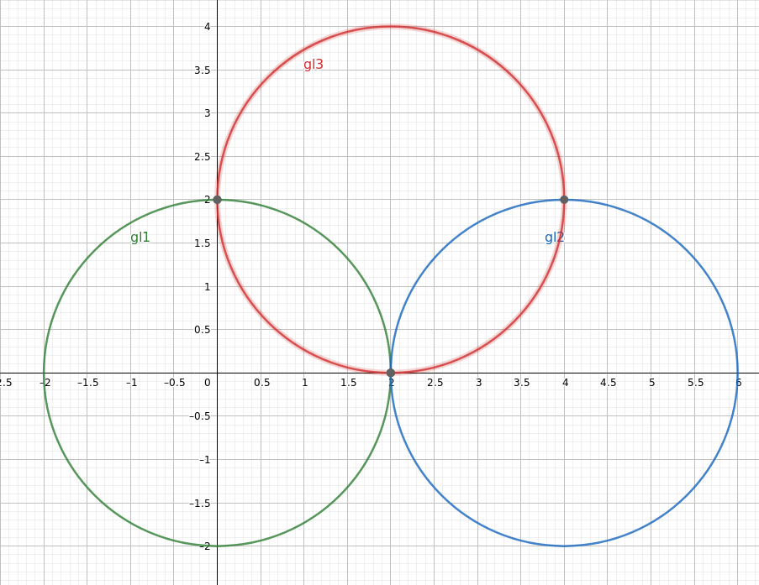
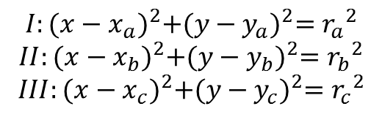
Mathematische Grundlagen
Schall breitet sich Kreisförmig in 2D aus
Schnittpunkt von drei Kreisen → eindeutige Punktidentifizierung
Schnittpunkt von drei
Kreisgleichungen
$$I:{(x−x_{a})}^{2}+{(y−y_{a})}^{2}={r_{a}}^{2}$$
$$II:{(x−x_{b})}^{2}+{(y−y_{b})}^{2}={r_{b}}^{2}$$
$$III:{(x−x_{c})}^{2}+{(y−y_{c})}^{2}={r_{c}}^{2}$$
Positionsbestimmung drahtloser mobiler eingebetteter Systeme mittels Time Difference of Arrival

Slide 13
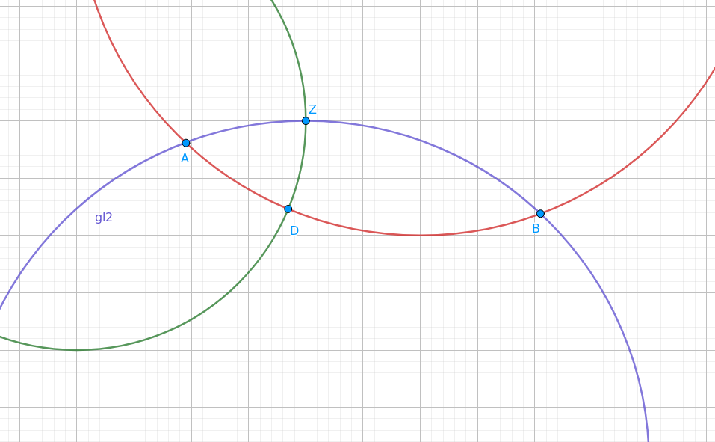
Mathematische Grundlagen
Unterscheidung
Schnittpunkt im Punkt → Keine Schwankungen
Schnittpunkt im Bereich → Schwankungen
Positionsbestimmung drahtloser mobiler eingebetteter Systeme mittels Time Difference of Arrival

Slide 14
Implementierung - Hardware
Master:
Lösung:
Positionsgleichungen lösen
Time Difference of Arrival
Zeitsynchronisation
Precision Time Protocol (PTP)
Kommunikation zwischen Master und Slave
Positionsbestimmung drahtloser mobiler eingebetteter Systeme mittels Time Difference of Arrival

Slide 15
Auswertung
Erfolgreich:
Zeitsynchronisation
Theoretische Positionsbestimmung
Positionsbestimmung
Verwendete Hardware
Implementierung
Mathematischen Grundlagen
Hardware
Software
Testszenarien
Auswertung
Praktische Durchführung
Positionsbestimmung drahtloser mobiler eingebetteter Systeme mittels Time Difference of Arrival

Slide 16
Fazit
Ziel einer Zentimetergenauen Positionsbestimmung
Verwendete Hardware
Implementierung
Mathematischen Grundlagen
Hardware
Software
Testszenarien
Auswertung
Praktische Durchführung
Positionsbestimmung drahtloser mobiler eingebetteter Systeme mittels Time Difference of Arrival

Slide 17
Praktische Durchführung
Zeitsynchronisation
Precision Time Protocol
Theoretische Positionsbestimmung
Schnittpunkt ohne Schwankung
Schnittpunkt mit Schwankung
Praktische Positionsbestimmung
Zeitsynchronisation
Messung
Gleichung lösen
Positionsbestimmung drahtloser mobiler eingebetteter Systeme mittels Time Difference of Arrival

